Slide 1
II Международный саммит медицинских сестер
«Сестринское дело - практика человеческих отношений»
СОВРЕМЕННЫЕ ПОДХОДЫ К ВЕКТОРНОЙ ПОДГОТОВКЕ КАДРОВ
В ЗДРАВООХРАНЕНИИ
Касимовская Наталия Алексеевна

Slide 2
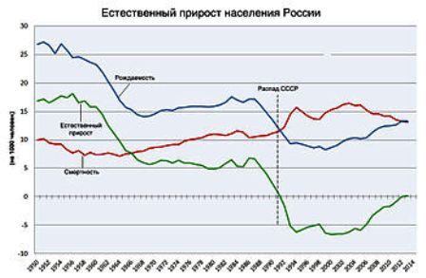
Тенденции демографической ситуации в России
( период 1910-2014гг)
ПЛАН ЛЕКЦИИ
рождаемость
смертность
естественный прирост

Slide 3
СТРУКТУРА ПЕРВИЧНОЙ И ОБЩЕЙ ЗАБОЛЕВАЕМОСТИ ВЗРОСЛОГО НАСЕЛЕНИЯ ЗА 2014 г.
Первичная
Общая

Slide 5
Целевые показатели в период до 2020 года
Смертность от ишемической болезни сердца
Смертность от цереброваскулярных заболеваний
Больничная летальность пострадавших в ДТП
Удельный вес больных злокачественными новообразованиями, состоящих на учете с момента установления диагноза 5 лет и более
Одногодичная летальность больных со злокачественными новообразованиями
Летальность от ДТП в травматологических центрах

Slide 6
Причины первичной инвалидности у взрослых и детей в России (2013 г), в % к итогу.
Взрослые Дети

Slide 7
ДИНАМИКА СМЕРТНОСТИ ОТ БОЛЕЗНЕЙ СИСТЕМЫ КРОВООБРАЩЕНИЯ В РОССИИ, ГЕРМАНИИ, ВЕЛИКОБРИТАНИИ, ФИНЛЯНДИИ, КАНАДЕ
В ПЕРИОД С 1970 Г. ПО 2012 Г. (ВОЗ)
Активные меры по снижению смертности:
профилактика (здоровый образ жизни,
скрининг) – 56% успеха
- новые методы лечения – 39% успеха

Slide 8
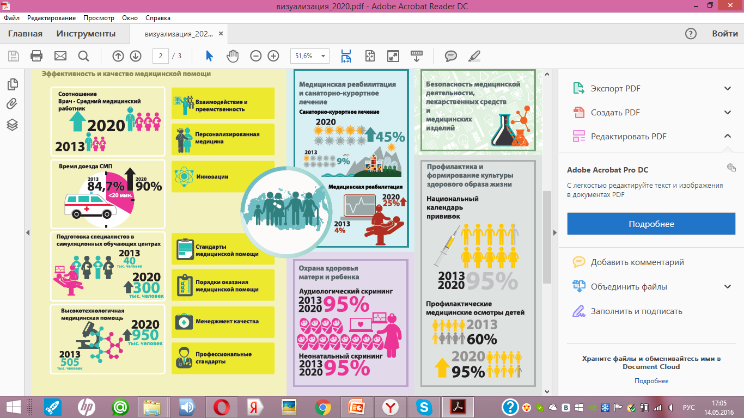
ГОСУДАРСТВЕННАЯ ПРОГРАММА «РАЗВИТИЕ ЗДРАВООХРАНЕНИЯ»

Slide 9
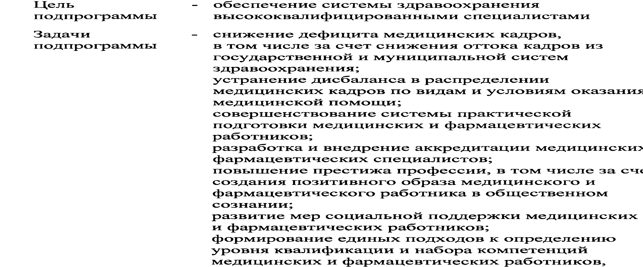
КАДРОВОЕ ОБЕСПЕЧЕНИЕ СИСТЕМЫ ЗДРАВООХРАНЕНИЯ

Slide 10
На 1 января 2014 г., в учреждениях здравоохранения системы Минздрава России – 587 482 врача (в том числе 365 842 врача клинических специальностей) и 1 295 736 медицинских работников со средним профессиональным образованием
На 1 января 2014 г., в учреждениях здравоохранения системы Минздрава России – работало 1 295 736 медицинских работников со средним профессиональным образованием

Slide 11
Обеспеченность средним медицинским персоналом в городе и на селе
(на 10000 населения)

Slide 12
Медицинские сестры по различным направлениям трудовой деятельности
Имеют фельдшерское образование
Структура медицинских кадров
со средним профессиональным образованием
Работают по специальности акушерка
Лаборанты, лабораторные техники, медицинские технологи
Зубные техники
68,6% (2/3 от общей численности
Организаторы сестринского дела
10,9% (каждый десятый)
Медицинские статистики
4,6%
7,0%
1,2%
1,2%
Менее 1,0%
На 1 фармацевта приходится до 120 лиц с иным средним медицинским образованием.

Slide 13
Распределение среднего медперсонала по типам учреждений
Всего среднего медицинского персонала - 1 320 020 человек
Амбулаторно-поликлинические учреждения 137,1 тыс. – 10,2%
Больничные учреждения 932,8 тыс. – 69,1%
Диспансеры 66,8 тыс. – 5,0%
Станции скорой медицинской помощи 80,3 тыс. – 5,9%
Санатории, пансионаты 12,8 тыс. – 0,9%
Стоматологические поликлиники 27,2 тыс. – 2,0%
Организации Роспотребнадзора 28,4 тыс. – 2,2%
Прочие 34,6 тыс. – 4,7%

Slide 14
Рекомендуемое соотношение ВОЗ - 1:4

Slide 15
Акушерки
Уровень квалификации кадров
со средним медицинским образованием
Медицинские сестры
33,7% - 39,1%
66,9%
19,3% - 24,6%
Фельдшеры
64,4%
6,3% - 7,8%
Операционное дело
63,7%
Вторая категория
Первая категория
Высшая категория
Организаторы сестринского дела
Наибольшая численность аттестованных медицинских работников среднего звена среди медицинских сестер, работающих по специальностям:
76,1%
Анестезиология и реаниматология
75,2%
74,7%

Slide 16
Средний возраст специалистов со средним медицинским образованием

Slide 17
Вторая диспропорция между различными медицинскими специальностями: по некоторым дефицит более 40 процентов, в других концентрация медицинских работников, в разы превышающая потребность. Третья - неправильное соотношение между количеством врачей и медсестер, из-за чего врачи выполняют функции, не требующие их квалификации.
Вторая диспропорция между различными медицинскими специальностями: по некоторым дефицит более 40 процентов, в других концентрация медицинских работников, в разы превышающая потребность. Третья - неправильное соотношение между количеством врачей и медсестер, из-за чего врачи выполняют функции, не требующие их квалификации.
ПРОБЛЕМЫ КАДРОВЫХ РЕСУРСОВ
Медицинские кадры концентрируются вокруг крупных краевых, областных стационаров, университетских и академических клиник, а их дефицит возникает в первичном звене
Существует диспропорция между различными медицинскими специальностями: по некоторым дефицит более 40 процентов, в других концентрация медицинских работников, в разы превышающая потребность.
Неправильное соотношение между количеством врачей и медсестер, из-за чего врачи выполняют функции, не требующие их квалификации.

Slide 18
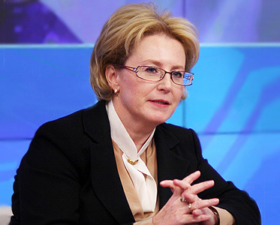
В настоящее время в целях дальнейшего развития сестринского дела предстоит создать новую модель деятельности специалистов со средним медицинским образованием, расширить функции сестринского персонала за счёт рационального перераспределения сфер деятельности между медицинскими работниками.
Скворцова В.И.

Slide 19
Заголовок
СТРУКТУРА ОБРАЗОВАТЕЛЬНОЙ СЕТИ
40 / 3
ВУЗЫ, РЕАЛИЗУЮЩИЕ ОБРАЗОВАТЕЛЬНЫЕ ПРОГРАММЫ В ОБЛАСТИ СЕСТРИНСКОГО ДЕЛА, А ТАКЖЕ ФИЛИАЛЫ
4,5 % / 0,3 %
от общего количества вузов и филиалов
0,1 % от общей численности студентов
67 % обучается по заочной форме
КОНТИНГЕНТ СТУДЕНТОВ, ОБУЧАЮЩИХСЯ
ПО УГСН (укрупненные группы специалистов)
34.00.00 СЕСТРИНСКОЕ ДЕЛО,
в том числе по заочной форме (ЧЕЛ.)
4 480/
3 013
287
КОНТИНГЕНТ БЮДЖЕТНИКОВ, ОБУЧАЮЩИХСЯ
ПО УГСН 34.00.00 СЕСТРИНСКОЕ ДЕЛО (ЧЕЛ.)
0,01 %
от общей численности бюджетников

Slide 20
Заголовок
КОНТИНГЕНТ СТУДЕНТОВ (человек) до 03.09.2015 г
УРОВЕНЬ ОБРАЗОВАНИЯ | Бюджетная |  | Внебюджетная
 | Очная | Заочная | Очная | Заочная
Программы бакалавриата | 270 | 17 | 1 196 | 2 996

Slide 21
НОРМАТИВНАЯ БАЗА
высшее образование, направление подготовки «Сестринское дело»
Приказ Минобрнауки России от 03.09.2015 N 964 "Об утверждении федерального государственного образовательного стандарта высшего образования по направлению подготовки 34.03.01 Сестринское дело (уровень бакалавриата)»
Приказ Минобрнауки России от 12.09.2013 N 1061 (ред. от 01.10.2015) "Об утверждении перечней специальностей и направлений подготовки высшего образования"
Приказ от 7 октября 2015 г. №700н «О номенклатуре специальностей специалистов, имеющих высшее медицинское и фармацевтическое образование»
Приказ Минздрава России от 10.02.2016 N 82н "О внесении изменений в приказ Министерства здравоохранения Российской Федерации от 29 ноября 2012 г. N 982н "Об утверждении условий и порядка выдачи сертификата специалиста медицинским и фармацевтическим работникам, формы и технических требований сертификата специалиста"

Slide 22
Приказ Минобрнауки России от 03.09.2015 N 964 "Об утверждении федерального государственного образовательного стандарта высшего образования по направлению подготовки 34.03.01 Сестринское дело (уровень бакалавриата)»
Форма обучения - очная
Образовательная программа академического бакалавриата
Образовательная программа прикладного бакалавриата

Slide 23
ПРОБЛЕМЫ в подготовке бакалавров
Не утверждены Профстандарты.
Нормативная база для осуществления профессиональной деятельности выпускников, бакалавров по направлению подготовки «Сестринское дело» не разработана
Приказ Минздравсоцразвития РФ от 23-07-2010 541н Об утверждении единого квалификационного справочника должностей руководителей, специалистов и служащих.
С 2018 г начнется проведение аккредитации для среднего медицинского образования и бакалавров по направлению подготовки «Сестринское дело», база тестов не разработана.

Slide 24
Изменения, которые планировалось внести в приложение
к приказу Министерства здравоохранения
Российской Федерации от 20 декабря 2012 г. № 1183н «Об утверждении Номенклатуры должностей медицинских работников и фармацевтических работников»
1. Раздел I. Медицинские работники дополнить пунктом 1.4. следующего содержания с соответствующим изменением номеров существующих пунктов 1.4., 1.5.:
«1.4. Должности медицинских работников с высшим профессиональным (медицинским) образованием (бакалавры):
медицинская сестра академическая общей практики;
медицинская сестра академическая по паллиативной помощи;
медицинская сестра академическая по профилактике;
медицинская сестра академическая по реабилитации.».

Slide 25
СЕРТИФИКАТ СПЕЦИАЛИСТА МЕДИЦИНСКИМ И ФАРМАЦЕВТИЧЕСКИМ РАБОТНИКАМ
Приказ Минздрава России от 10.02.2016 N 82н "О внесении изменений в приказ Министерства здравоохранения Российской Федерации от 29 ноября 2012 г. N 982н "Об утверждении условий и порядка выдачи сертификата специалиста медицинским и фармацевтическим работникам, формы и технических требований сертификата специалиста"
Для лиц, завершивших обучение по программе бакалавриата по направлению подготовки 34.03.01 Сестринское дело, на оборотной стороне титула бланка сертификата специалиста после слов "Допущен к осуществлению медицинской деятельности по специальности (направлению подготовки)" вносится запись "Сестринское дело (бакалавриат)";

Slide 26
ВЕКТОР КАРЬЕРЫ в сестринском деле
Высшее профессиональное образование - магистратура
Подготовка в области сестринского дела
Высшее профессиональное образование – бакалавриат
Среднее профессиональное образование

Slide 27
Структура подготовки кадров
Медицинская сестра
Прикладной бакалавр
Прикладная магистратура
Академический бакалавр
Академическая магистратура
Среднее профессиональное образование
Высшее образование
(Бакалавриат)
Высшее образование (Магистратура)
Клиническая сестринская практика
Тактическое администрирование в системе ЗО
Стратегическое администрирование в системе ЗО
Преподаватель-исследователь
Магистратура
Подготовка кадров высшей квалификации
аспирантура
докторантура

Slide 28
Модель подготовки сестринских кадров

Slide 29
Благодарю за внимание!

